Slide 1
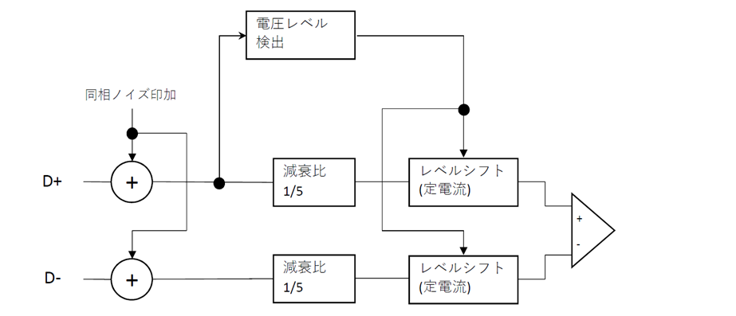
2022 8 12
伊藤浩也
差動入力受信回路
【目的】 RS485の受信回路で、従来の信号のノイズマージンを維持したまま、同相入力電圧範囲を拡大
させる。

Slide 2
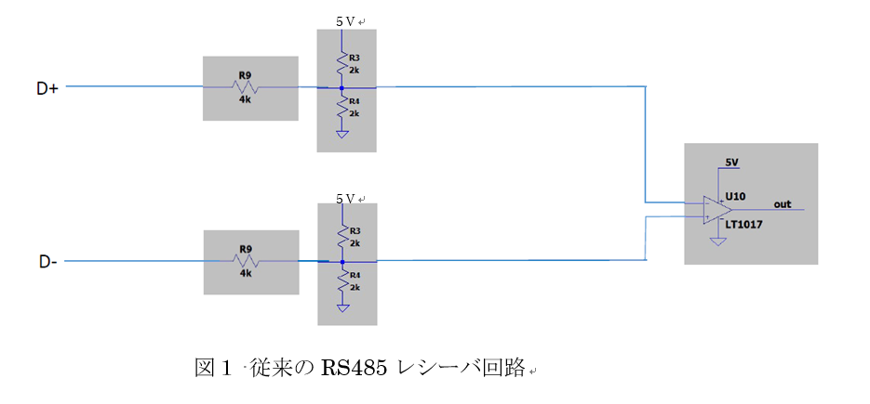
8
２．従来技術の問題点（＝発明の課題・目的）
一般的なRS485レシーバの従来の構成は、-7～12V、±25Vの入力信号を1/4～1/10に減衰させることで、5V電源の差動アンプの入力レンジに収めて、信号処理を実現している（図1）。より広い同相ノイズ入力電圧範囲を実現するには、減衰比を上げる必要があるが、標準的な本来の入力信号に対して、ノイズマージンが減少してしまう。その為、同相ノイズ入力電圧範囲を広げるには限界があった。

Slide 3
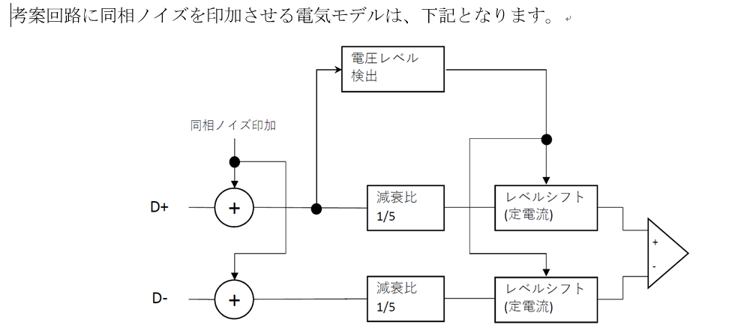
8
３．従来技術
・前記発明の主要構成に最も近い従来技術を記載して下さい。
・従来技術の文献名：特開平○-○○○○等 ⇒
（一般技術資料（論文、商品カタログ等）の場合は写を添付して下さい。）

Slide 4
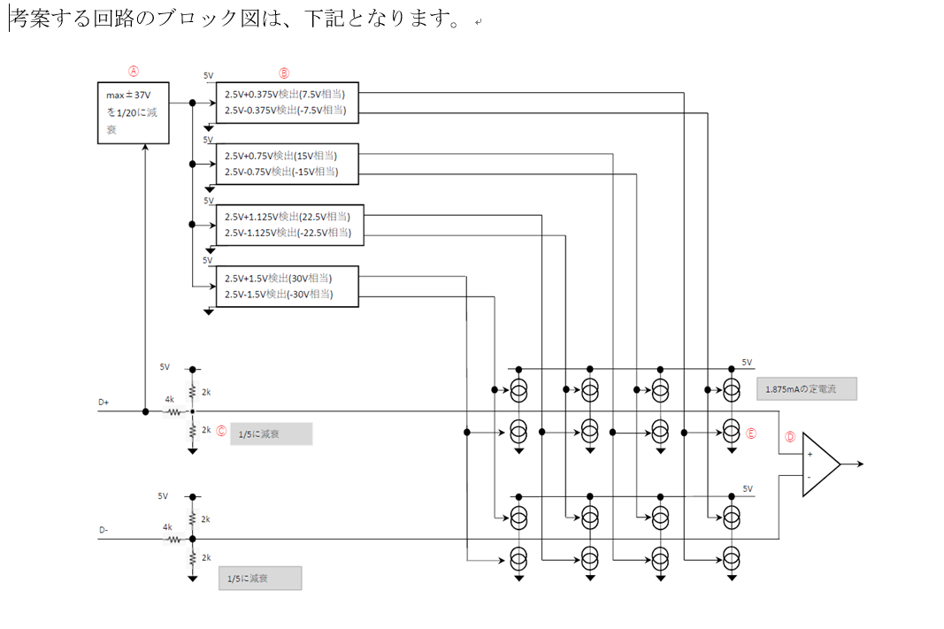
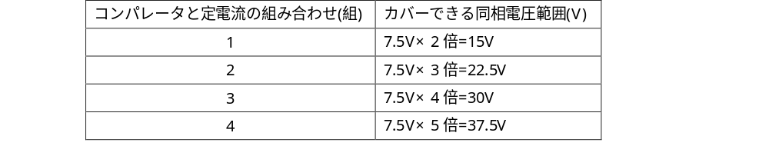
9
４．発明の具体例
・発明の主要部分に重点をおいて、より具体的な構成例を、全体として第三者が追試できる程度に、その作用（動作・機能・化学的メカニズム・動作原理等）および効果（技術上の利点）とともに記載して下さい。
・試験例、実験例は、その実施内容に即して記載しても結構です。
・特に化学材料分野では、可能な範囲、望ましい範囲、最適な範囲等々、段階的に、その理由と共に記載して下さい。
・特に化学材料分野では、できるだけデータを用いて発明の効果を明らかにして下さい。
＜動作説明＞
±37Vが同相入力として印加され、5Vの電源システムで検出できる様にする為に、減衰器を、1/20とする（Ⓐ）。従って、同相入力の7.5Vの変化は、減衰器後では、7.5/20=0.375Vの変化となる。
これが、1/20の減衰器の後のコンパレータの閾値幅となる。この閾値を超えたら、定電流源を制御する(Ⓑ)。
ここで、7.5Vの根拠は、元のアッテネータの減衰比を1/5とした為で(Ⓒ)、7.5/5=1.5を差動アンプの入力幅とする為である。
従って、同相入力が7.5V変化すると差動入力側では、2.5Vから4Vまで変化する(Ⓓ)。その時に、1.5Vレベルシフトして、4V⇒2.5Vに戻す為に、定電流源をONする（Ⓔ)。
テブナンの定理より、レベルシフト電圧は、(2kΩ//2kΩ)//4k=0.8kΩと、定電流の積となるので、1.5Vになる様にするには、定電流値は、1.875mAとなる。(レベルシフトの考え方参照)
この仕掛けにより、±37Vの同相入力を、1V～4Vの信号に折りたたんで、差動アンプに入力できることになる。（同相ノイズの折りたたみの考え方を参照）
従って、コンパレータを4個搭載した場合、5×7.5V＝37.5Vとなり、±37.5Vまでの同相入力を検出できる。
コンパレータと定電流の組み合わせの個数を増やすことで、同相電圧範囲を拡大することが出来、下表の様になる。
1組追加で今迄の±7.5V×2倍=15V、2組追加で±7.5V×3倍=22.5v、3組追加で±7.5V×4倍=30、4組追加で±7.5V×5倍=37.5、

Slide 5
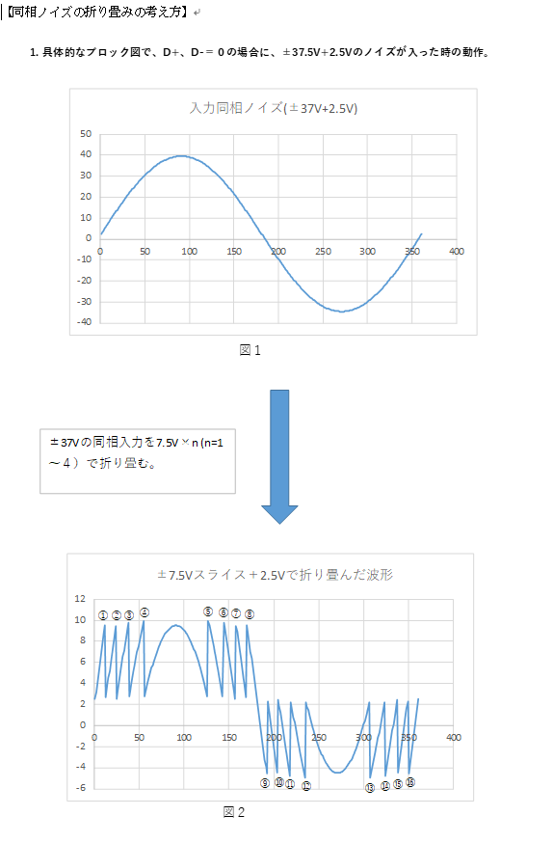
10
４．発明の具体例
・発明の主要部分に重点をおいて、より具体的な構成例を、全体として第三者が追試できる程度に、その作用（動作・機能・化学的メカニズム・動作原理等）および効果（技術上の利点）とともに記載して下さい。
・試験例、実験例は、その実施内容に即して記載しても結構です。
・特に化学材料分野では、可能な範囲、望ましい範囲、最適な範囲等々、段階的に、その理由と共に記載して下さい。
・特に化学材料分野では、できるだけデータを用いて発明の効果を明らかにして下さい。

Slide 6
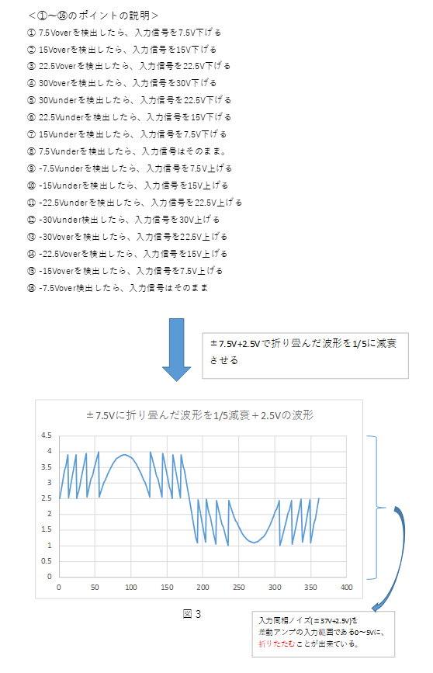

Slide 7
